Slide 1
石の島の水を探す
衛星画像で見つける北木島の丁場跡
岡山県笠岡市・北木島 | Sentinel-2 衛星画像 | 水域指数（NDWI・MNDWI）
2026年3月

Slide 2
北木島ってどんな島？
笠岡諸島で一番大きな島
岡山県笠岡市に属し、花崗岩（北木石）の産地として全国に知られています。
「石の島」としての歴史
1620年 — 大坂城の石垣に北木石が使用
1892年 — 鶴田丁場が開業、産業としての採石が本格化
1957年 — 丁場（採石場）が島内に127か所、人口は最大12,000人
現在 — 丁場はわずか2か所、人口は約600〜700人
北木石が使われた有名な建物
大坂城石垣 / 日本銀行本店 / 靖国神社大鳥居 / 明治神宮橋 /
三越日本橋本店 / 東京駅 / 五条大橋
2019年 日本遺産に認定
「知ってる!? 悠久の時が流れる石の島」
丁場跡に水が溜まる
閉鎖後の採石場は深い凹地に 雨水が溜まり、池になっています。 「北木の桂林」と呼ばれる エメラルドグリーンの湖も。
でも…全部でいくつある？
丁場跡の全容を把握した 調査は限られています。 そこで衛星画像の出番です！
2 / 12

Slide 3
衛星画像で丁場跡の「水」を見つけたい
水は光の特定の波長を吸収する性質があります。この性質を利用して、衛星画像から水域だけを浮かび上がらせます。
NDWI
MNDWI
合わせ技で検出
緑色 vs 近赤外線
緑色 vs 短波長赤外線
2つの指数の「いいとこ取り」
水は近赤外線を強く吸収。 緑色との差を計算すると 水域がプラスの値になる。 マクフィーターズ（1996）が提唱。
近赤外線の代わりに 短波長赤外線を使う改良版。 岩肌と水域の区別が NDWIよりうまくいく。 シュー（2006）が提唱。
NDWIかMNDWIの どちらかで水域と判定された ピクセルを水域とみなす。 さらに植生（NDVI）が高い エリアは除外して精度UP。
3 / 12

Slide 4
使ったデータ
Sentinel-2 衛星
ヨーロッパ宇宙機関（ESA）が運用する 地球観測衛星。10mの解像度で 地表を撮影し、データは無料公開。
Microsoft Planetary Computer
衛星画像をクラウドで検索・取得できる 無料サービス。プログラムから 直接アクセスできます。
使用した光の波長
緑色（560nm）/ 赤色（665nm）/ 近赤外線（842nm）/ 短波長赤外線（1610nm）
2つの時期の画像を比較
春の画像（2025年3月23日）
雲量 0.0% 植生が少ない時期
岩肌と水の区別がやや難しい
夏の画像（2025年8月2日）
雲量 0.7% 植生が豊富な時期
緑の島 + 水域 が鮮明に分かれる
→ 夏の画像を中心に分析
4 / 12

Slide 5
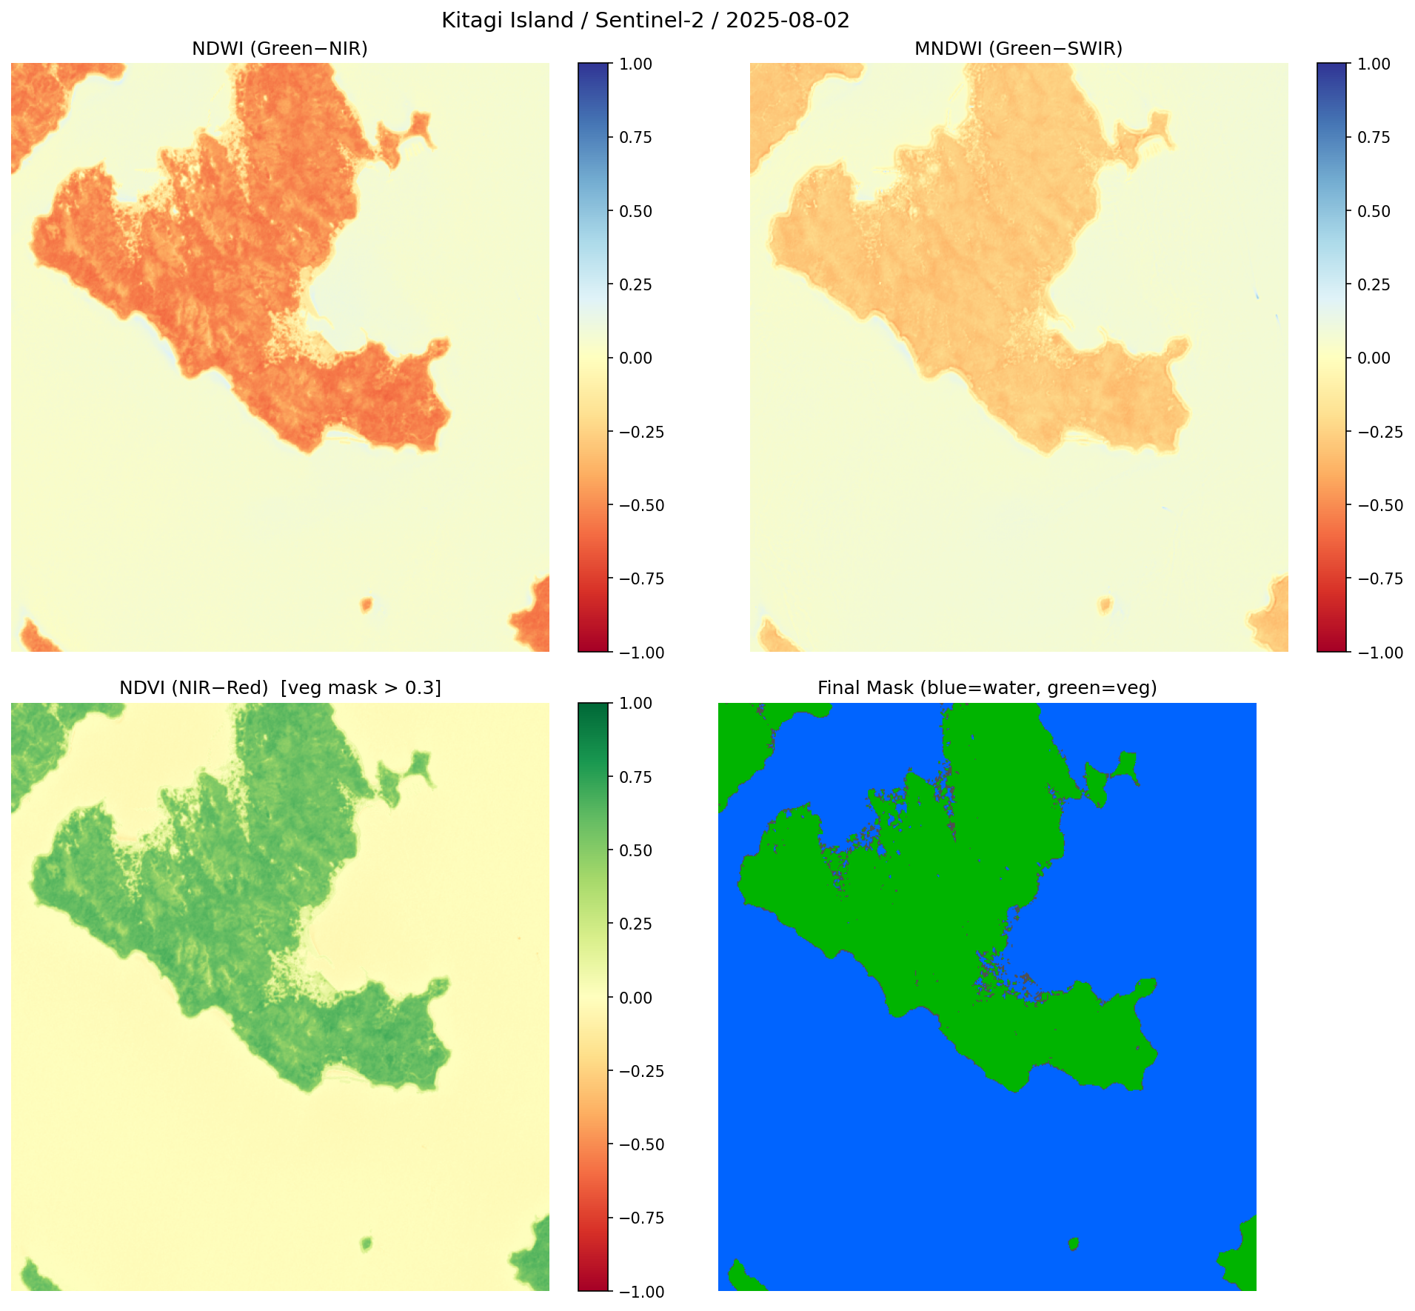
衛星画像から計算した3つの指数
青い部分が水域、赤い部分が陸地。右下が最終的な判定結果（青=水域、緑=植生、灰=その他）
5 / 12

Slide 6
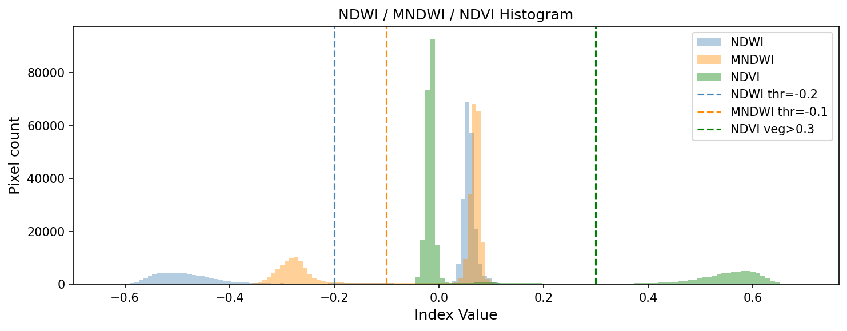
指数の分布 — 水と陸を分けるライン
破線が判定の「しきい値」。左側が陸、右側が水域。しきい値を低めに設定して、小さな水域も拾えるようにしています。
6 / 12

Slide 7
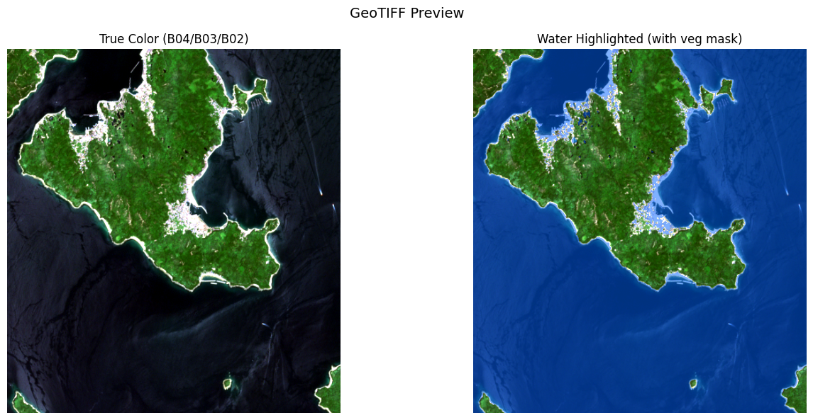
衛星写真で見る北木島 — 水域を青く強調
左: 衛星写真そのまま 右: 水域を青色で強調
島の内部に点在する青いスポットが、丁場跡に溜まった水域の候補です
7 / 12

Slide 8
見つかった水域 — 145か所
145
4つの集中エリア
島の北部（最大の集中地帯）
最大水域 7,826m² を含む。 上位10件中6件がここに集中。 金風呂地区の採石中心地に対応？
島の南東部
2番目に大きい水域 6,521m²。 「北木の桂林」に相当か。
島の中央部
中規模の水域が散在。
島の西部
小〜中規模の水域が点在。
島内で検出された水域ポリゴン
面積の分布
100〜500m² … 112か所（小さな水溜り）
500〜1,000m² … 19か所
1,000〜5,000m² … 12か所
5,000m²以上 … 2か所（大きな丁場跡）
8 / 12

Slide 9
春と夏で見え方が変わる
同じ島を撮った2つの季節の衛星画像を比較しました
春（3月23日）
夏（8月2日）
植生が少なく岩肌が目立つ
緑豊かで島の輪郭が鮮明
検出ポリゴン
113か所
検出ポリゴン
145か所
最大水域
1.28 ha
最大水域
0.78 ha
1,000m²超
22か所
1,000m²超
14か所
NDWI最大値
1.000
NDWI最大値
0.210
特徴
大きな水域を見つけやすい
特徴
小さな水域まで拾える
→ 季節ごとに得意な検出パターンが違う。両方の結果を合わせると、より網羅的に丁場跡を把握できそうです。
9 / 12

Slide 10
意外な発見 — 植生マスクはほぼ効かなかった
当初の狙い
「夏の画像なら植生が豊富。植生を除外すれば、水域の検出精度が上がるはず」
実際の結果
植生マスクで除外されたのは…たった9ピクセル！
なぜ？
北木島の植生は、そもそも「水域っぽい」反射特性を持っていなかった。
つまり、NDWIやMNDWIの段階で植生はすでに弾かれていたのです。
植生マスクを追加しても、ほぼ何も変わりませんでした。
教訓
「効くはず」の手法が実際に効くかは、データで確認するまでわからない。
花崗岩の島のように岩肌が卓越する環境では、植生マスクの出番は少ないようです。
10 / 12

Slide 11
まとめ — わかったこと
1
衛星画像から丁場跡の水域を検出できた
1
NDWIとMNDWIの合わせ技で、島内に145か所の水域を発見。 歴史記録の127か所の丁場に近い数です。
2
水域は島の北部に集中している
2
金風呂地区（採石の中心地）に対応する地域に 最も多くの水域が見つかりました。
3
春と夏で検出の特性が異なる
3
春は大型水域、夏は小規模水域の検出に強い。 両方を使うと網羅性が向上します。
4
次のステップ — 現地で確かめる
4
衛星からの検出はあくまで「候補」。 実際の丁場跡との照合が今後の課題です。
11 / 12

Slide 12
ありがとうございました
石の島の水を探す — 衛星画像で見つける北木島の丁場跡
データ: Sentinel-2 (ESA) / Microsoft Planetary Computer
分析: Python / rasterio / folium / uv

